Slide 1


MODULO 2
Programación y
estadística con
Manuel González Argüello

Slide 2
INDICE
OBJETIVO
HIPÓTESIS
CONTEXTO
CÓDIGO Y GRÁFICAS
CONCLUSIONES

Slide 3
OBJETIVO
Aplicar los conocimientos adquiridos en el Modulo de programación y estadística con R
Conocer la metodología del análisis estadístico para la obtención de regresión lineal, gráfico de dispersión, histograma y gráfica de barras.
Interpretar los resultados para rechazar o aprobar la hipótesis establecida previo al ajuste.

Slide 4
Hipótesis
Las olimpiadas son aquellos juegos que se realizan cada 4 años, participan cientos de deportistas de distintas disciplinas y nacionalidades.
Tomando en cuenta la cantidad de asistentes en la justa olímpica desde la primera edición, hasta la última en la actualidad, se considera que conforme pasan los años, el incremento de deportistas en las disciplinas es mayor. De igual manera que aquellos países con la mayoría de preseas, mantienen un ritmo ganador que se refleja cada edición en la obtención de medallas.

Slide 5
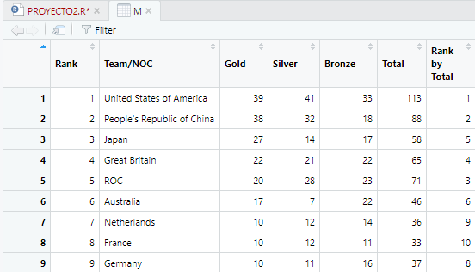
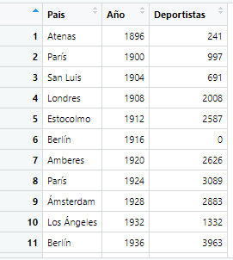
Contexto
En este proyecto se trabajó con datos de las medallas obtenidas por cada país a lo largo de la ultima edición de las olimpiadas que se llevo acabo en Tokio en el año 2021, y datos sobre la cantidad de atletas que han participado en las olimpiadas contemplando desde la primera hasta la edición actual.

Slide 6
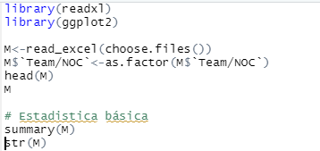
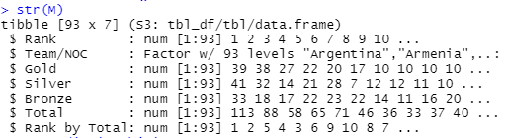
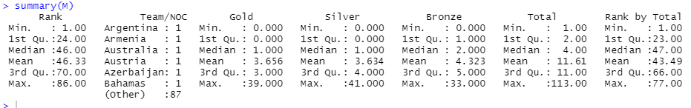
Código y graficas

Slide 7
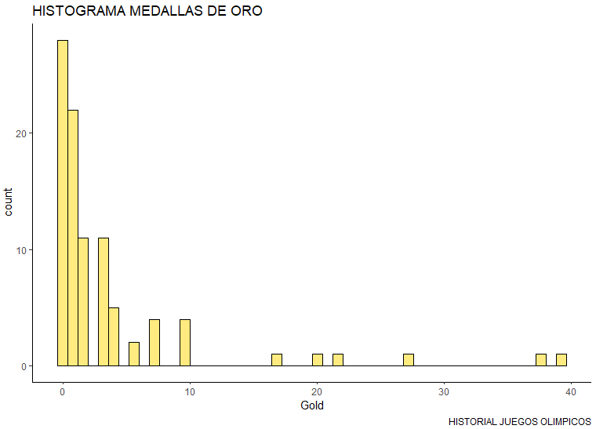
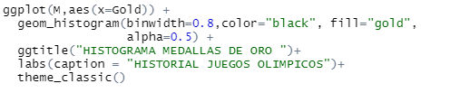
Histograma medallas de oro

Slide 8
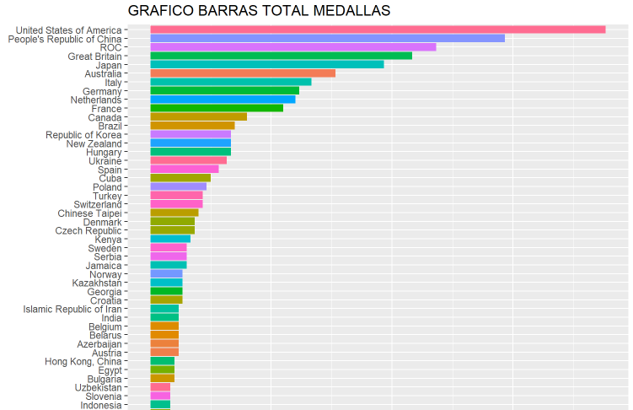
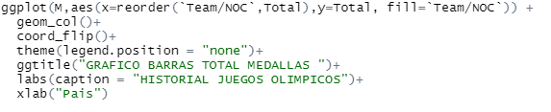
Grafica de barras de total de medallas
por país

Slide 9
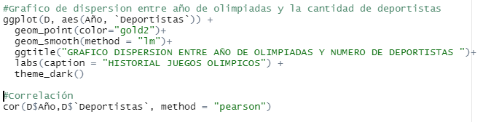
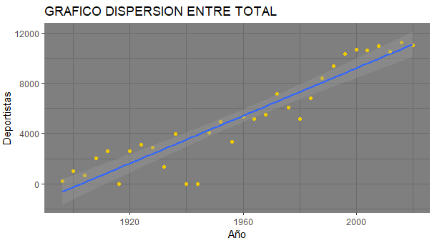
Grafico de
dispersión

Slide 10
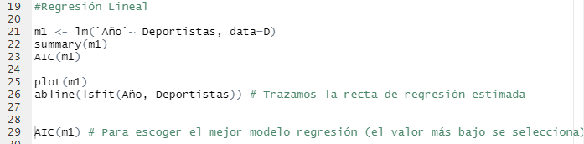
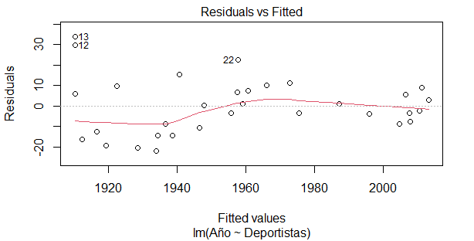
Regresión Lineal

Slide 11

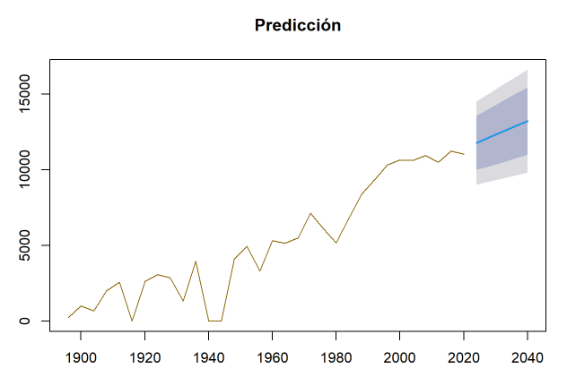
Predicción de las próximas 5 ediciones
de los juegos olímpicos

Slide 12
Conclusión
Se concluye que:
A medida que las ediciones avanzan cada 4 años, el número de deportistas que acuden a ellas es mayor.
Que aquellos países cuya constancia se mantiene en ganar las preseas de oro, se mantienen en el ranking total de medallas.
Que el nivel de significancia en la regresión lineal nos permite aprobar la hipótesis nula.
Que la gráfica de dispersión, nos muestra un tendencia creciente y lineal en la muestra.
Que el histograma nos muestra la frecuencia de la obtención en las medallas de oro.

